Slide 1
8 数据的分析
孙丽萍
Notes:
R_GUI
R_Commander
R_WinEdt
R_ESS+XEmacs

Slide 2
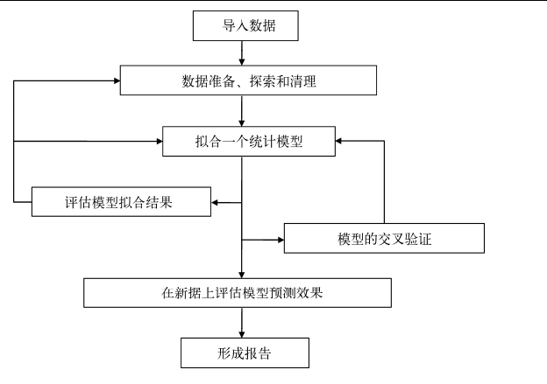

Slide 3
讲授思路
线性回归分析
KNN分类分析
协同过滤推荐算法分析

Slide 4
线性回归-引入
问题描述：已知某班级有20名学生。针对数学课程,现知道其中15名同学的期中、和期末成绩。另外5名同学，仅知道期中成绩。预测这5名同学的期末成绩。
数据框存放学生的期中考试，期末考试成绩
将学生的成绩通过点图展现出来
画出拟合直线
已知数据如下
期中成绩：35,35,55,56,78,12,80,90,75,45...
期末成绩：36,37,58,58,80,15,85,96,73,50...
Notes:
想通过学生的其中考试成绩 预测期末考试成绩 ，必须要知道 其中考试成绩和期末考试成绩的关系。用x,y分别表示其中，期末成绩
假定我们想得到y 和 x的线性关系，实际上就是得到 y=kx+b的这样一个公式
y是因变量 x 是自变量 实际上就是计算k,b的值
将学生的成绩通过点图

Slide 5
线性回归
回归：指研究一组随机变量(Y1 ，Y2 ，…，Yi)和另一组(X1，X2，…，Xk)变量之间关系的统计分析方法。通常前者是因变量，后者是自变量。
最简单的情形是一元线性回归
模型是Y=a+bX+ε（X是自变量，Y是因变量，ε是随机误差）。
回归分析是一种预测性的建模技术。
Notes:
当因变量和自变量为线性关系时，它是一种特殊的线性模型。
，由大体上有线性关系的一个自变量和一个因变量组成；
通常假定随机误差的均值为0，方差为σ^2（σ^2﹥0，σ^2与X的值无关）。

Slide 6
线性回归
回归分析的主要内容为:
从一组数据出发，确定某些变量之间的定量关系式；即建立数学模型并估计未知参数。
检验这些关系式的可信任程度。
利用所求的关系式对某一过程进行预测或控制
Notes:
回归分析的应用非常广泛，统计软件包的使用可以让各种算法更加方便。
回归主要的种类有：线性回归，曲线回归，二元logistic回归，多元logistic回归。
//通常用最小二乘法。
回归举例：研究司机的鲁莽驾驶与道路事故数量之间的关系。产品的质量和客户的满意度之间的关系。

Slide 7
线性回归
拟合线性回归模型的函数是lm()
lm(formula, data, ...)
lm(y~x,data=score)
lm(y~x-1,data=score)
lm(y~x1+x2,data=score)
summary(model) 展示拟合模型的详细结果
预测用predict (object, newdata)
Notes:
在R中，拟合线性回归模型的函数是lm()
fomula 是指要拟合的模型变量，data 是一个数据框
lm(y~x+1)表示做有截距的线性回归模型，lm(y~x)也是表示有截距的线性回归模型。lm(y~x+0)和lm(y~x-1)则表示过原点的线性回归模型。红色部分即为输出结果。
~为分隔符号，左边为响应变量，右边为解释变量。
+分隔预测变量
intercept 截距
summary(model) 输出模型的统计信息
Residuals:在数理统计中，残差是指实际观察值与估计值（拟合值）之间的差。
Estimate Std. Error t value Pr(>|t|)
估值、标准差、t值、p值
Signif. codes: 0 ‘***’ 0.001 ‘**’ 0.01 ‘*’ 0.05 ‘.’ 0.1 ‘ ’ 1
一般情况，p值在0～0.001之间是非常非常显著，通常用‘***’号表示；在0.001～0.01之间是非常显著，通常用‘**’号表示；在0.01～0.05之间是比较显著，通常用‘**’号表示；在0.05～0.1之间是显著，通常用‘.’号表示；在0.1～1之间是不显著。

Slide 8
线性回归
示例：期中考试成绩80，预测期末考试成绩
录入实测数据
期中成绩：35,35,55,56,78,12,80,90,75,45...
期末成绩：36,37,58,58,80,15,85,96,73,50...
求回归方程
当模型通过检验，用于预测
需要用到predict (object, newdata)函数
可选参数interval="prediction" 表示求预测点的值的同时要给出相应的预测区间
Notes:
> x<-c(35,35,55,56,78,12,80,90,75,45)
> y<-c(36,33,58,58,80,10,99,50,78,50)
> score<-data.frame(x=x,y=y)
> model<-lm(y1~x1,data=score)
> summary(model)
t检验是对单个变量系数的显著性检验
F检验是对整个模型的拟合优度检验，即所有变量对被解释变量的显著性检验
当模型通过检验，可用于预测，此时我们需要用到R中的predict()函数，假设我们要预测x等于0.16时y的值，其中interval="prediction"表示求预测点的值的同时要给出相应的预测区间，level=0.95表示我们求95%的置信区间。
a model object for which prediction is desired.
newdata:必须为数据框
additional arguments affecting the predictions produced.

Slide 10
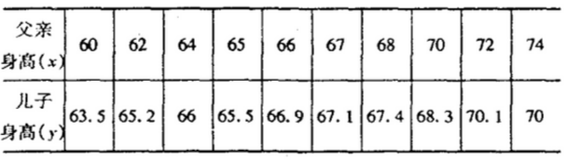
练习一
根据父亲的身高，预测孩子的身高
实测数据
预测：当父亲身高为 61，69时，孩子的身高？
Notes:
单位是英尺 60英尺(ft)=18.288米(m)
74英尺(ft)=22.5552米(m)

Slide 11
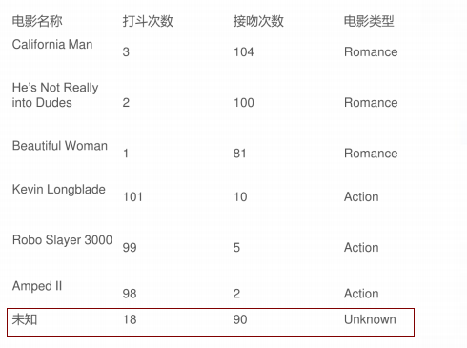
KNN分类分析
最后一行未知电影属于什么类型的电影？
Notes:
通过已有电影的特征及所属类型来预测未知电影的类型。
最后一行未知电影属于什么类型的电影？
kNN算法的指导思想是“近朱者赤，近墨者黑”，背后自然也蕴藏着物以类聚，由你的邻居来推断出你的类别。
未知的电影，它的特征与那个电影的特征最相似，就认为未知电影和这个电影是同一类别的。
为了判断未知样本的分类，以全部的训练样本作为代表点。计算未知样本与所有训练样本的距离。并以最近邻者的类别作为
作为决策未知样本类别的唯一依据。

Slide 12
KNN分类分析
K最近邻分类算法K-Nearest Neighbor Classification。
kNN算法的核心思想是如果一个样本在特征空间中的k个最相邻的样本中的大多数属于某一个类别，则该样本也属于这个类别，并具有这个类别上样本的特性
KNN算法中，所选择的邻居都是已经正确分类的对象。
Notes:
最近邻算法 的缺陷--对噪声数据过于敏感。为了解决这个问题 可以把未知样本周边的多个最近样本计算在内，扩大参与样本的量，以避免个别数据直接决策结果。由此引进了K-最近邻算法。
K-最近邻算法是最近邻算法的一个延伸
KNN算法中，所选择的邻居都是已经正确分类的对象。该方法在定类决策上只依据最邻近的一个或者几个样本的类别来决定待分样本所属的类别。 KNN方法虽然从原理上也依赖于极限定理，但在类别决策时，只与极少量的相邻样本有关。由于KNN方法主要靠周围有限的邻近的样本，而不是靠判别类域的方法来确定所属类别的，因此对于类域的交叉或重叠较多的待分样本集来说，KNN方法较其他方法更为适合。

Slide 13
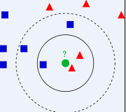
KNN分类分析
预测未知点（绿色圆）是哪个类，是红色三角形还是蓝色四方形？
k=3 ?
k=5 ?

Slide 14
KNN分类分析
计算步骤如下：
算距离：给定测试对象，计算它与训练集中的每个对象的距离
找邻居：圈定距离最近的k个训练对象，作为测试对象的近邻
做分类：根据这k个近邻归属的主要类别，来对测试对象分类
Notes:
算法描述：
（1） 计算已知类别数据及中的点与当前点的距离；
（2） 按距离递增次序排序
（3） 选取与当前点距离最小的k个点
（4） 确定前K个点所在类别出现的频率
（5） 返回频率最高的类别作为当前类别的预测
距离计算方法有"euclidean"（欧氏距离）,”minkowski”（明科夫斯基距离）, "maximum"（切比雪夫距离）, "manhattan"（绝对值距离）,"canberra"（兰式距离）, 或 "minkowski"（马氏距离）等.

Slide 15
KNN分类分析
R语言中：可以通过kknn包中的kknn()函数实现。
kknn(formula=formula(train), train, test, na.action=na.omit(), k=7, distance=2, ...)
formula为建模公式，格式为：预测变量~因变量1+因变量2+...
Notes:
formular 为建模公式，格式为 预测变量~因变量1+因变量2+...
train训练数据集
test测试数据集
na.action设置对缺失值的处理方式，默认为na.omit()删除所有缺失数据行。
k 设置临近值得个数，默认为7
distance 为闵科夫斯基距离，不输出训练集的预测结果
需要装kknn包，如果china无法安装可以选择newzland

Slide 16
KNN分类分析
kknn(formula=formula(train), train, test, na.action=na.omit(), k=7, distance=2, ...)

Slide 18
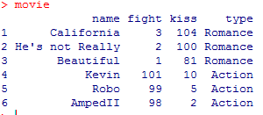

KNN分类分析
kknn(formula=formula(train), train, test, na.action=na.omit(), k=7, distance=2, ...)
Notes:
> movie.kknn<-kknn(formula=type~fight+kiss,movie, test, na.action=na.omit(), k=3, distance=2)
> summary(movie.kknn)
Call:
kknn(formula = type ~ fight + kiss, train = movie, test = test, na.action = na.omit(), k = 3, distance = 2)
Response: "nominal"
fit prob.Action prob.Romance
1 Romance 0 1
>

Slide 19
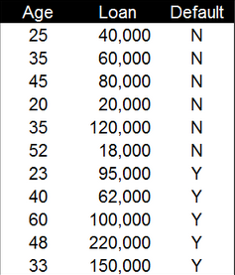
KNN分类分析
练习：下图是一组贷款用户还款情况的样本数据，其中包含了贷款用户的年龄，贷款金额和是否还款。基于这些历史的贷款样本数据，通过KNN算法对新的贷款用户进行还款预测。
训练数据：
Notes:
提示：标准化处理

Slide 20
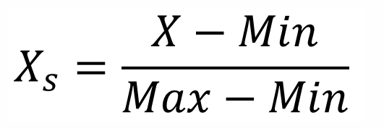
KNN分类分析
练习：下图是一组贷款用户还款情况的样本数据，其中包含了贷款用户的年龄，贷款金额和是否还款。基于这些历史的贷款样本数据，通过KNN算法对新的贷款用户进行还款预测。
预测是否还款（48岁用户、贷款142000元）：
提示：标准化处理
Notes:
原始数据0-1标准化
我们使用0-1标准化方法对贷款金额和年龄两个维度的数据进行标准化处理。以下是0-1标准化的计算公式。其中Max为最大值，Min为最小值，X为要进行标准化的数据。

Slide 21
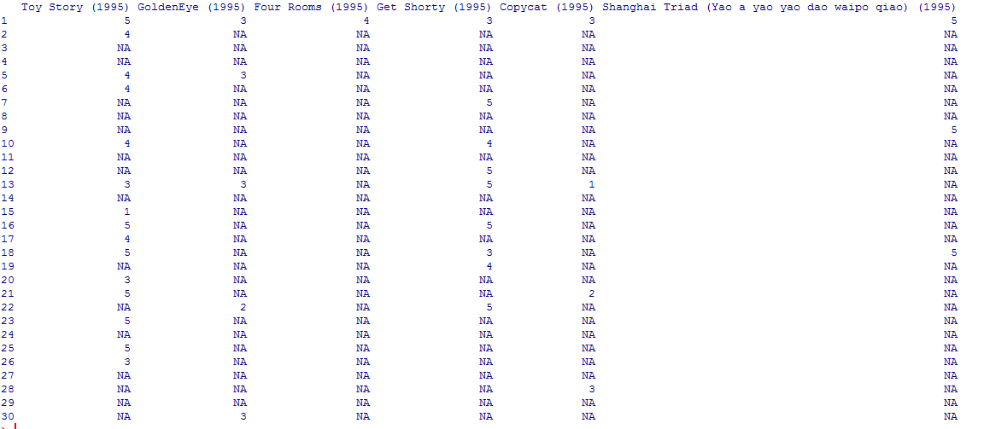
协同过滤推荐算法分析
根据用户对电影的评分进行电影推荐
Notes:
找出用户最可能喜欢的东西推荐给用户，现在很多电子商务网站都有这个应用。
智能推荐算法：基于内容的，基于关联规则的，基于知识的，基于效用的，协同过滤推荐，组合推荐
目前用的比较多、比较成熟的推荐算法是协同过滤（Collaborative Filtering，简称CF）推荐算法，CF的基本思想是根据用户之前的喜好以及其他兴趣相近的用户的选择来给用户推荐物品。
943 * 1664
推荐系统应用数据分析技术，找出用户最可能喜欢的东西推荐给用户，现在很多电子商务网站都有这个应用。目前用的比较多、比较成熟的推荐算法是协同过滤（Collaborative Filtering，简称CF）推荐算法，CF的基本思想是根据用户之前的喜好以及其他兴趣相近的用户的选择来给用户推荐物品。

Slide 22
协同过滤推荐算法分析
协同过滤（Collaborative Filtering，简称CF）推荐算法。
基本思想：根据用户之前的喜好以及其他兴趣相近的用户的选择来给用户推荐物品。
算法细分
基于用户的协同过滤（Item-Based Collaborative Filtering Recommendation Algorithms，IBCF）
基于物品的协同过滤（User-Based Collaborative Filtering Recommendation Algorithms,UBCF）
Notes:
User-based的基本思想是如果用户A喜欢物品a，用户B喜欢物品a、b、c，用户C喜欢a和c，那么认为用户A与用户B和C相似，因为他们都喜欢a，而喜欢a的用户同时也喜欢c，所以把c推荐给用户A。该算法用最近邻居（nearest-neighbor）算法找出一个用户的邻居集合，该集合的用户和该用户有相似的喜好，算法根据邻居的偏好对该用户进行预测。

Slide 23
协同过滤推荐算法分析
基于用户的协同过滤:推荐那些和他有共同兴趣爱好的用户喜欢的物品
算法步骤：
找到和目标用户兴趣相似的用户集合——计算两个用户的兴趣相似度
找到这个集合中的用户喜欢的，且目标用户没有听说过的物品推荐给目标用户——找出物品推荐
Notes:
User-based的基本思想是如果用户A喜欢物品a，用户B喜欢物品a、b、c，用户C喜欢a和c，那么认为用户A与用户B和C相似，因为他们都喜欢a，而喜欢a的用户同时也喜欢c，所以把c推荐给用户A。该算法用最近邻居（nearest-neighbor）算法找出一个用户的邻居集合，该集合的用户和该用户有相似的喜好，算法根据邻居的偏好对该用户进行预测。

Slide 24
协同过滤推荐算法分析
基于用户的协同过滤:推荐那些和他有共同兴趣爱好的用户喜欢的物品
算法步骤：
找到和目标用户兴趣相似的用户集合——计算两个用户的兴趣相似度
找到这个集合中的用户喜欢的，且目标用户没有听说过的物品推荐给目标用户——找出物品推荐
Notes:
User-based的基本思想是如果用户A喜欢物品a，用户B喜欢物品a、b、c，用户C喜欢a和c，那么认为用户A与用户B和C相似，因为他们都喜欢a，而喜欢a的用户同时也喜欢c，所以把c推荐给用户A。该算法用最近邻居（nearest-neighbor）算法找出一个用户的邻居集合，该集合的用户和该用户有相似的喜好，算法根据邻居的偏好对该用户进行预测。

Slide 25
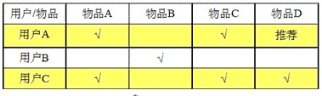
协同过滤推荐算法分析
基于用户的协同过滤:推荐那些和他有共同兴趣爱好的用户喜欢的物品
Notes:
User-based的基本思想是如果用户A喜欢物品a，用户B喜欢物品a、b、c，用户C喜欢a和c，那么认为用户A与用户B和C相似，因为他们都喜欢a，而喜欢a的用户同时也喜欢c，所以把c推荐给用户A。该算法用最近邻居（nearest-neighbor）算法找出一个用户的邻居集合，该集合的用户和该用户有相似的喜好，算法根据邻居的偏好对该用户进行预测。

Slide 26
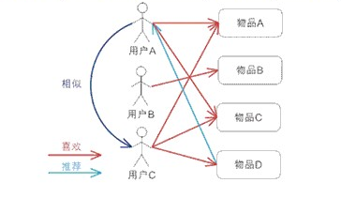
协同过滤推荐算法分析
基于用户的协同过滤:推荐那些和他有共同兴趣爱好的用户喜欢的物品
Notes:
User-based的基本思想是如果用户A喜欢物品a，用户B喜欢物品a、b、c，用户C喜欢a和c，那么认为用户A与用户B和C相似，因为他们都喜欢a，而喜欢a的用户同时也喜欢c，所以把c推荐给用户A。该算法用最近邻居（nearest-neighbor）算法找出一个用户的邻居集合，该集合的用户和该用户有相似的喜好，算法根据邻居的偏好对该用户进行预测。

Slide 27
协同过滤推荐算法分析
基于物品的协同过滤:推荐那些和他之前喜欢的物品类似的物品。
算法步骤：
计算物品之间的相似度
根据物品的相似度和用户的历史行为给用户生成推荐列表
Notes:
物品A和物品B具有很大的相似度是因为喜欢物品A的用户大都也喜欢物品B

Slide 28
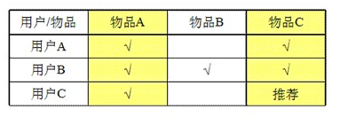
协同过滤推荐算法分析
基于物品的协同过滤:推荐那些和他之前喜欢的物品类似的物品。
Notes:
物品A和物品B具有很大的相似度是因为喜欢物品A的用户大都也喜欢物品B

Slide 29
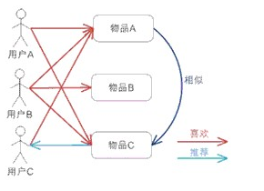
协同过滤推荐算法分析
基于物品的协同过滤:推荐那些和他之前喜欢的物品类似的物品。
Notes:
物品A和物品B具有很大的相似度是因为喜欢物品A的用户大都也喜欢物品B

Slide 31
协同过滤推荐算法分析
在R中，使用recommenderlab 包中的函数构建智能推荐模型
recommender()
ratingMatrix
predict()
Notes:
recommenderlab包 主要处理的对象就是ratingMatrix 评分矩阵。
recommender()：构建推荐模型
predict()：预测推荐模型

Slide 32
协同过滤推荐算法分析
ratingMatrix
realRatingMatrix:评分矩阵
binaryRatingMatrix：布尔矩阵
可将矩阵转matrix化为评分矩阵
可将评分矩阵转化为list和data.frame
Notes:
recommenderlab包 主要处理的对象就是ratingMatrix 评分矩阵。
realRatingMatrix:评分矩阵，以真实的评分矩阵反应在矩阵当中
binaryRatingMatrix布尔矩阵，相当于把评分矩阵中大于0的数值赋为1

Slide 33
协同过滤推荐算法分析
ratingMatrix示例：
创建10*10矩阵m
矩阵元素为：从（NA、0、1、2、3、4、5）中随机抽取100个样本
sample(x, size, replace = FALSE, prob = NULL)
行名：u1，u2，...u10
列名：i1，i2，...，i10
将matrix 转换成realRatingMatrix(r)，输出查看效果
将realRatingMatrix(r)转换成list或者data.frame,输出查看效果
Notes:
安装recommenderlab包
sam<-sample(c(NA,0:5),100,replace=TRUE,prob=c(0.6,rep(0.4/6,6)))

Slide 34
协同过滤推荐算法分析
Recommender()：构建推荐模型
使用格式
Recommender(data,method,parameter=NULL)
data，为ratingMatrix
method,包括IBCF,UBCF,POPULAR等。
parameter设置method的参数
recommenderRegistry$get_entries(dataType="realRatingMatrix")
Notes:
recommenderlab包 主要处理的对象就是ratingMatrix 评分矩阵。
recommender()：构建推荐模型
predict()：预测推荐模型
data，为ratingMatrix,调用recommender()方法之前，许给矩阵的所有列进行命名，否则会出错。
推荐方法：IBCF基于物品的协同过滤推荐算法,UBCF基于用户的协同顾虑推荐算法,POPULAR基于流行度的推荐，主成分分析PCA,SVD矩阵因子化，随机推荐等。
ALS 是交替最小二乘 （alternating least squares）的简称。
parameter的参数很多，运行以下代码可以看到不同Method下的参数的默认设置

Slide 35
协同过滤推荐算法分析
predict() 预测推荐模型，得到模型的topN列表或者用户的预测评分
使用格式：
predict(object,newdata,n=10,type=,...)
object为recommender函数生成的推荐模型
newdata为待预测数据
n为topN的值
type 返回用户的信息类型
ratings:用户对未评分item的打分
topNList：返回N个item
Notes:
recommenderlab包 主要处理的对象就是ratingMatrix 评分矩阵。
recommender()：构建推荐模型
predict()：预测推荐模型
topN 即为用户推荐 10个 最感兴趣的产品
ratings:预测用户对所有未评分item的打分
topNList：返回用户评分最高的前N个item

Slide 36
协同过滤推荐算法分析
根据用户对电影的评分进行电影推荐，并把推荐结果输出到文件
Notes:
找出用户最可能喜欢的东西推荐给用户，现在很多电子商务网站都有这个应用。
智能推荐算法：基于内容的，基于关联规则的，基于知识的，基于效用的，协同过滤推荐，组合推荐
目前用的比较多、比较成熟的推荐算法是协同过滤（Collaborative Filtering，简称CF）推荐算法，CF的基本思想是根据用户之前的喜好以及其他兴趣相近的用户的选择来给用户推荐物品。
943 * 1664
推荐系统应用数据分析技术，找出用户最可能喜欢的东西推荐给用户，现在很多电子商务网站都有这个应用。目前用的比较多、比较成熟的推荐算法是协同过滤（Collaborative Filtering，简称CF）推荐算法，CF的基本思想是根据用户之前的喜好以及其他兴趣相近的用户的选择来给用户推荐物品。

Slide 37
协同过滤推荐算法分析
根据用户对电影的评分进行电影推荐，并把推荐结果输出到文件
评分数据
MovieLense
Notes:
movie<-as(MovieLense,"matrix")
write.csv(movie,"D:\\movie.csv")
library(recommenderlab)
#利用前940位用户建立基于物品的协同过滤模型，method="IBCF"
> m.recomm<-Recommender(MovieLense[1:940],method="IBCF")
> m.recomm
Recommender of type ‘IBCF’ for ‘realRatingMatrix’
learned using 940 users.
>
> m.prect<-predict(m.recomm,MovieLense[941:943],n=3)
> m.prect
Recommendations as ‘topNList’ with n = 3 for 3 users.
op3<-as(m.prect,"list")
> m.top3
$`941`
[1] "Richard III (1995)" "Postino, Il (1994)" "Antonia's Line (1995)"
$`942`
[1] "Four Rooms (1995)" "Strange Days (1995)" "Ed Wood (1994)"
$`943`
[1] "Mighty Aphrodite (1995)" "Supercop (1992)"
[3] "Akira (1988)"

Slide 38


Slide 39
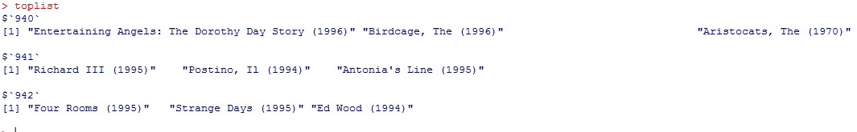

Slide 40
Thank You

